Slide 1
明愛屯門馬登
基金中學
引入 it-help 系統

Slide 2
背景
原 TSS 為本校舊生，所有老師均經常要求支援。
部份老師要求即時處理，引起其他老師微言。
TSS 工作疏於紀錄，部份支援要求忘記了完成。
TSS 找到新工作而離職，新TSS 要時間適應。
參與 AITLE 課程，見識 ALBERT 的系統，認為值得試用。

Slide 3
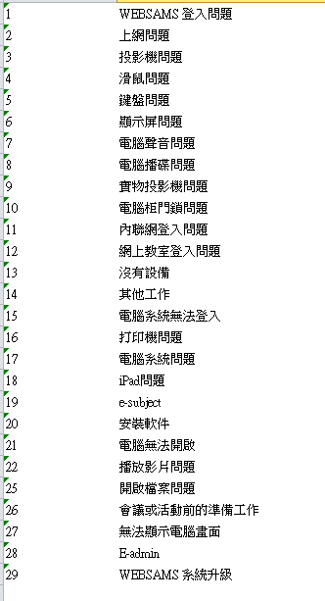
引入過程
將 SOURCE CODE 抄回並安裝於學校 WEB SERVER。
輸入有關資料選項：用戶名稱、密碼、電郵、
支援工種項目
困難: 修改SOURCE CODE 令電郵正確傳送。

Slide 4
推行經驗
數據： 由1月中推行至今，支援紀錄 220個， 方便統計、製作報告及分析 (製作 IT FAQ)。
紀錄：TSS表現紀錄，副校長收取電郵 ;清楚TSS日常工作。
舒緩壓力：TSS較有效能安排工作，老師亦理解TSS工作量。

Slide 5
個案分享
投影機沒有顯示電腦畫面?
A. VGA 線,由主機直接接駁到顯示器。 要重新插過 VIDEO SPLITTER和整理 VGA 線後,兩邊都可以顯示到電腦上的畫面。
於經過實物投影機後沒有按 'RGB' 鍵改變視頻輸出訊號

Slide 6
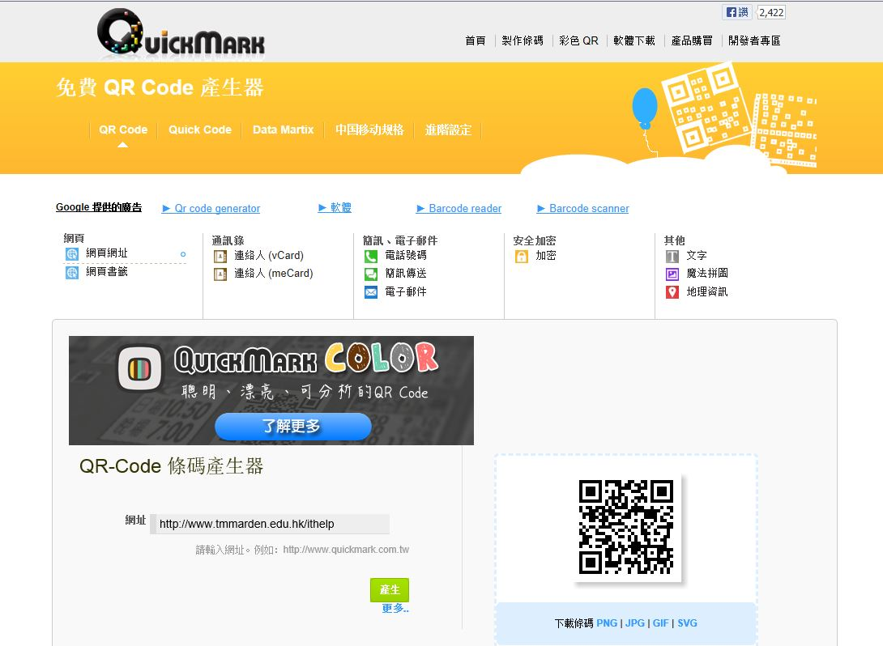
延伸服務
製作 QRCODE 方便同事申報
利用QRMARK 程式製作條碼方便老師使用。

Slide 7
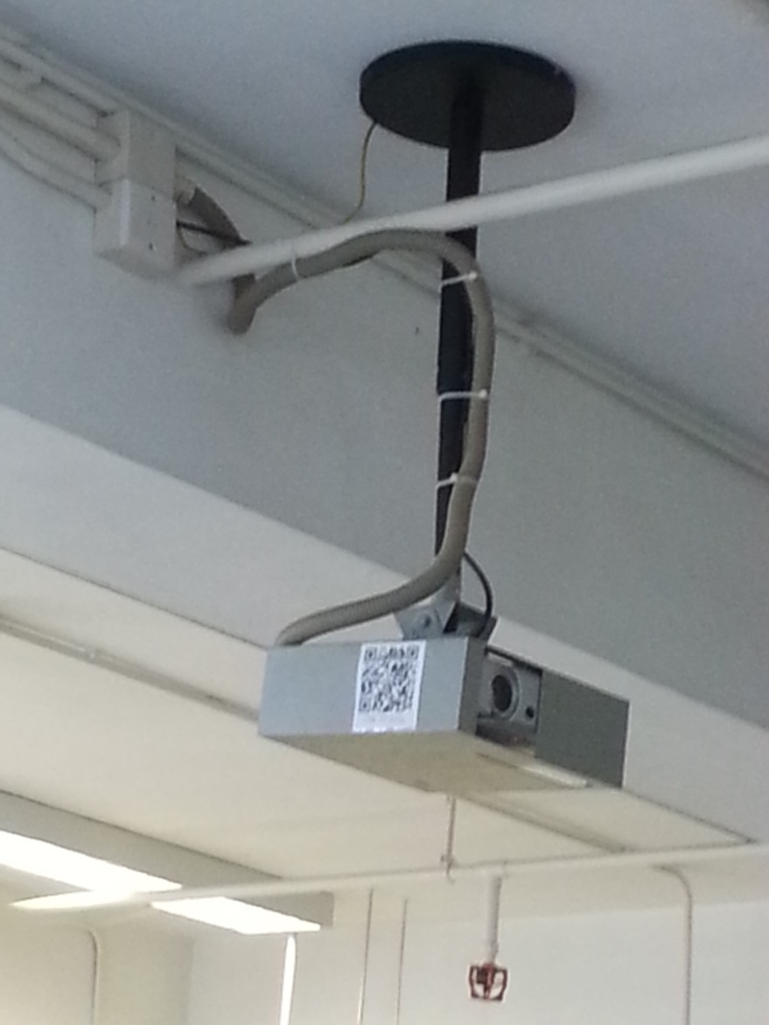
QR MARK 位置
於 IT 設備上貼上條碼，老師可用手機直接連結至支援網頁，並可直接拍照傳送。

Slide 8
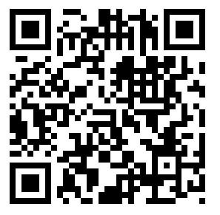
條碼網頁
歡迎試用
用戶： DEMO
密碼： DEMO

